Slide 1
Nom de code : ARK
Archival Resource Key

Slide 2
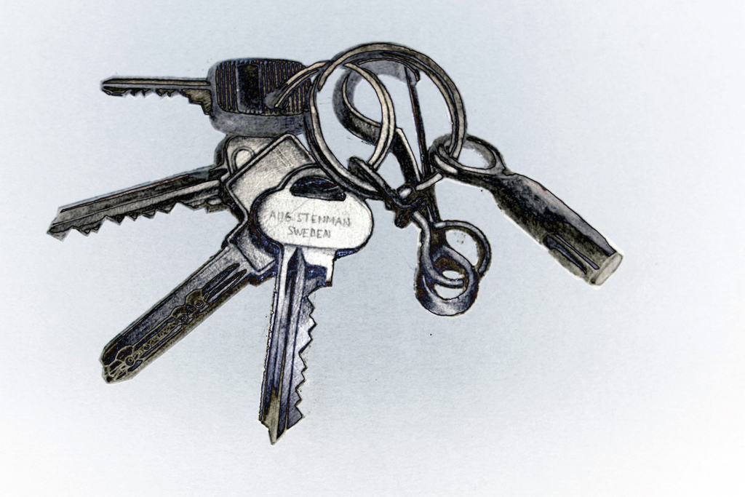
Qu’est-ce qu’ARK ?
https://www.flickr.com/photos/niklasstjerna/6786564728/

Slide 3

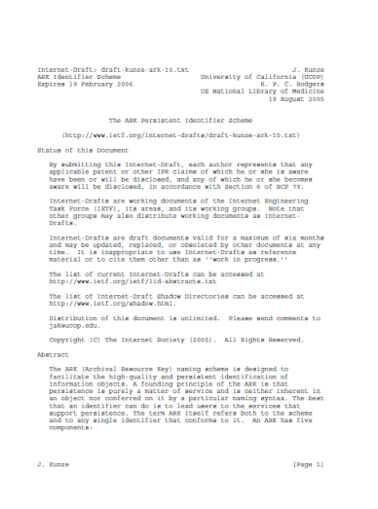

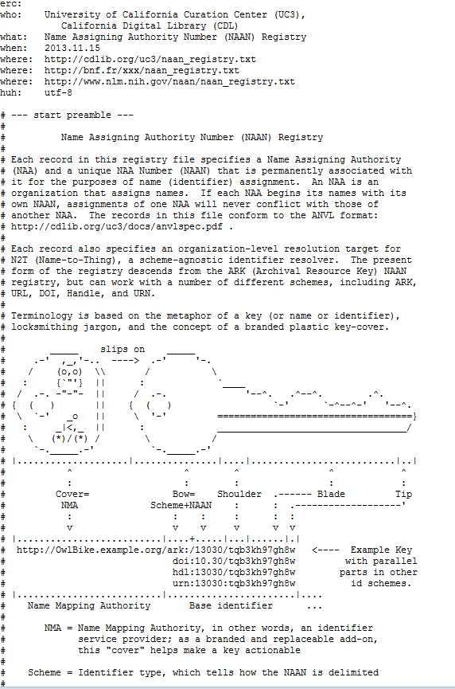
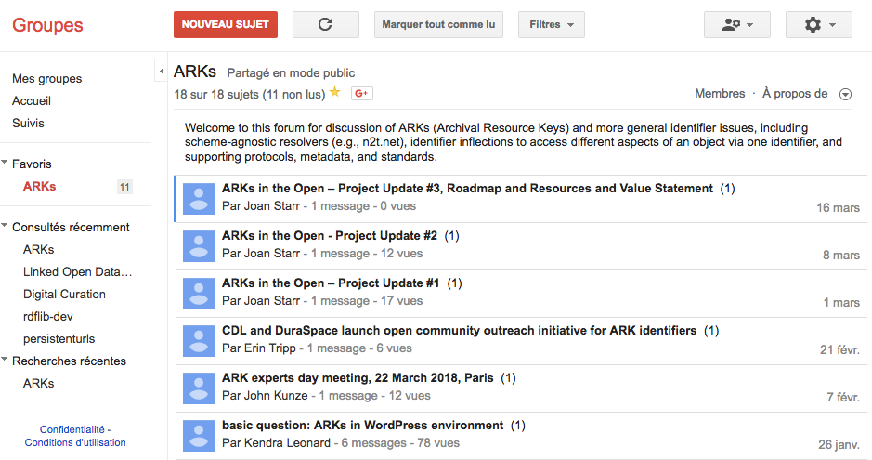
ARK – Archival Resource Key
Une institution de maintenance | Une spécification
Un répertoire d’utilisateurs | Un forum de discussion http://groups.google.com/group/arks-forum
https://tools.ietf.org/pdf/draft-kunze-ark-18.pdf
http://www.cdlib.org/uc3/naan_registry.txt
Notes:
Caractéristiques : libre et ouvert

Slide 4
Les ARK : un engagement
Vous avez des ARK, il faut vous organiser pour les faire vivre !
Mise en place d’une organisation
Définition d’un engagement de pérennité
Mise en œuvre d’une solution pour attribuer des ARK et y donner accès
Un grand pouvoir = de grandes responsabilités
Notes:
Vous avez des ARKs, il faut vous organiser pour les faire vivre !
Mise en place d’une organisation
Définition d’un engagement de pérennité
À quoi votre utilisateur peut s’attendre sur la pérennité de l’accès à ses objets ?
Mise en œuvre d’une solution pour attribuer des ARK et y donner accès :
système maison
utilisation de logiciels gratuits dédiés aux ARK
Utilisation d’un système payant dédié aux ARK (EZID ou tout autre logiciel mettant en œuvre les ARK)
Utilisation d’un logiciel payant qui exploite et attribue des identifiants ARK
Un grand pouvoir = de grandes responsabilités

Slide 5


Les principes d’ARK
Chaîne de caractères
Métadonnées
Engagement sur la pérennité
Objet
Notes:
Tout identifiant est une association entre une chaîne de caractères et l’objet qu’il identifie
Les informations qui décrivent l’objet sont les métadonnées, qui servent à retrouver l’objet, par exemple dans un catalogue ou via un moteur de recherche. L’identifiant, lui, sert à identifier l’objet et à y donner accès.

Slide 6
Identifier de manière durable
Attribuer une chaîne de caractères à un objet
Gérer cette chaîne de caractères dans le temps

Slide 7
Donner accès de manière durable
Donner accès à un objet ou à un substitut approprié
Sur le web : un serveur donne accès à
un objet par l’intermédiaire de son identifiant
une description de l’identifiant, s’il y en a une
une déclaration de pérennité, s’il y en a une
ARK, structure globale :
http://nomdedomaine.org/identifiantARK → objet
http://nomdedomaine.org/identifiantARK? → description
http://nomdedomaine.org/identifiantARK?? → déclaration de pérennité

Slide 8
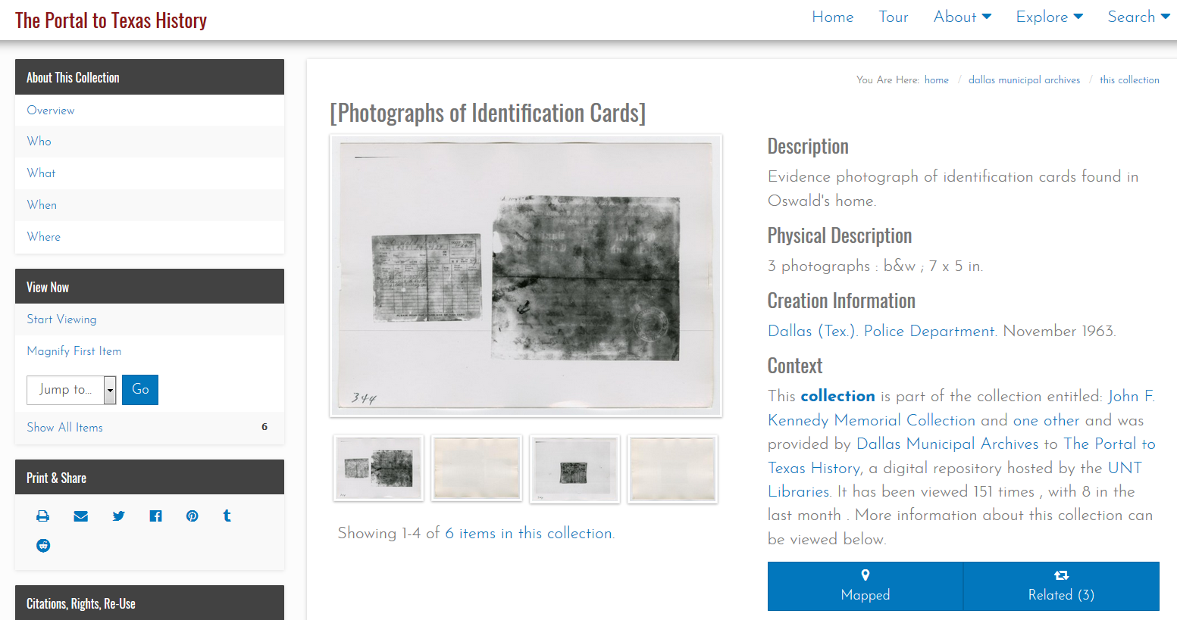
Un exemple https://texashistory.unt.edu/ark:/67531/metapth346793/

Slide 9
Un exemple https://texashistory.unt.edu/ark:/67531/metapth346793/?
erc:
who: Dallas (Tex.). Police Department.
what: [Photographs of Identification Cards]
when: 19631100
where: https://texashistory.unt.edu/ark:/67531/metapth346793/

Slide 10
Un exemple https://texashistory.unt.edu/ark:/67531/metapth346793/??
erc:
who: Dallas (Tex.). Police Department.
what: [Photographs of Identification Cards] when: 19631100
where: https://texashistory.unt.edu/ark:/67531/metapth346793/
erc-support:
who: University of North Texas Libraries
what: Permanent: Stable Content:
when: 20081203
where: https://texashistory.unt.edu/ark:/67531/
« The UNT Libraries' assigns identifiers within the ARK domain under the NAAN 67531 and according to the following principles:
* No ARK shall be re-assigned; that is, once an ARK-to-object association has been made public, that association shall be considered unique into the indefinite future. »
Notes:
Indefinite = sans limite

Slide 11
Qui attribue des ARK ?
L’autorité nommante : rôle et responsabilités

Slide 12
Le rôle de l’autorité nommante
Tout acteur qui le souhaite peut attribuer des ARK
Comment devenir autorité nommante ?
Envoi d’un message à https://n2t.net/e/naan_request
Attribution d’un Numéro d’autorité nommante (NAAN) et inscription au registre ARK
Responsabilités :
Définir
la structure des identifiants
les objets qu’ils identifient
garantir leur unicité
Notes:
Organisme public, privé, individu…

Slide 13
A quels objets l’autorité nommante attribue-t-elle des ARK ?
Documents numériques
Notices descriptives
Objets du monde réel : documents physiques, personnes, collectivités…
Concepts
Besoin de définir rigoureusement ce que j’identifie
Notes:
Définir rigoureusement = j’identifie un objet ou une description? A quel niveau de granularité ? (document en plusieurs volumes, document, page…)

Slide 14
Garantir l’unicité
Eviter la collision de ses identifiants = besoin de définir son ou ses contextes d’attribution
Contexte d’attribution : un projet, une base de données, un logiciel… toute organisation ou système qui attribue des identifiants pour ses besoins et les maintient
L’autorité nommante peut avoir à gérer plusieurs contextes d’attribution en parallèle
Maintenant
A l’avenir
=> Nécessité de partitionner son espace de nommage en 1 à plusieurs sous-autorités nommantes
Notes:
Eviter la collision de ses identifiants = besoin de définir son ou ses contextes d’attribution
Possibilité de déléguer l’attribution d’ARK à une à plusieurs sous-autorités nommantes
Contexte d’attribution : un projet, une base de données, un logiciel… toute organisation ou système qui attribue des identifiants pour ses besoins et les maintient
L’autorité nommante peut avoir à gérer plusieurs contextes d’attribution en parallèle
Maintenant
A l’avenir
=> Nécessité de partitionner son espace de nommage
Importance de définir des préfixes (sous-autorités nommantes)

Slide 15
Garantir une cohérence et une stabilité à ses identifiants
Définir une politique de nommage
Des identifiants aussi stables que possible
Se prémunir contre la tentation de changer l’identifiant
Opacité de l’identifiant
Des identifiants « qui voyagent bien »
Limiter les risques de corruption de l’identifiant
Notes:
Définir une politique de nommage
Avoir une structure cohérente pour ses identifiants
Des identifiants stables
Se prémunir contre la tentation de changer l’identifiant
Il est fortement recommandé que l’identifiant soit opaque (non signifiant)
Traduction : éviter tout élément pouvant avoir un sens pour un utilisateur
Proscrire les informations « en clair » :
titre, auteur, et autres libellés associés à l’objet
Informations liées à des technologies (format de fichier, logiciel ou technologie utilisée…)
Eviter les éléments signifiants « accidentels »
Des identifiants « qui voyagent bien »
Limiter les risques de corruption de l’identifiant (erreurs de recopie de l’identifiant)

Slide 16
Comment nommer ses ARK ?

Slide 17
Autorité nommante et sous-autorités nommantes
ark:/[NAAN1]/b (projet 1)
ark:/NAAN1]/c (projet 2)
ark:/NAAN1]/d (projet 3)
→ L’attribution des identifiants dans ces 3 contextes peut être autonome
ark:/[NAAN1]/b1000
ark:/NAAN1]/c1000
ark:/NAAN1]/d1000
3 identifiants distincts

Slide 18
Garantir une cohérence et une stabilité à ses identifiants
Caractères utilisables
Lettres
Chiffres
= # * + @ _ $
Recommandé pour une opacité maximale :
Chiffres
Lettres à l’exclusion des voyelles et du « l »
Pas plus de 2 lettres à la suite
Notes:
La spécification ARK recommande l’opacité, mais ne l’impose pas

Slide 19
Le caractère de contrôle
Optionnel
Caractère calculé à partir de l’identifiant
Le moindre changement dans l’identifiant = à un caractère de contrôle différent
Permet de déterminer si l’ARK est malformé et inviter l’utilisateur à vérifier l’ARK qu’il a saisi
Notes:
Calcul à partir du nom ARK (celui qui suit le NAAN)
Le moindre changement dans l’ARK (interversion de deux caractères, oubli d’un caractère, saisie d’un caractère à la place d’un autre) aboutit à un caractère de contrôle différent
Permet de déterminer si l’ARK est malformé et inviter l’utilisateur à vérifier l’ARK qu’il a saisi

Slide 20
Qui donne accès à des ARK et comment ?
L’autorité d’adressage : rôle et responsabilités

Slide 21
L’autorité d’adressage
Un service qui a pour responsabilité de
donner accès à l’objet identifié
fournir un accès stable à cet objet au fil du temps
Sur le web, cette autorité d’adressage se matérialise par un nom de domaine qui sait répondre quand on lui propose un ARK correspondant à son périmètre.
Exemples : http://gallica.bnf.fr, http://catalogue.bnf.fr, http://ark.cdlib.org, http://texashistory.unt.edu…
On peut attribuer des ARK sans pour autant y donner accès
L’autorité d’adressage est optionnelle
Notes:
C’est un service qui a pour rôle de donner accès (résoudre, déréférencer) l’objet identifié
Sur le web, cette autorité d’accès correspond à un nom de domaine qui sait répondre quand on lui propose un ARK correspondant à son périmètre.
Exemples : http://gallica.bnf.fr, http://catalogue.bnf.fr, http://ark.cdlib.org, http://texashistory.unt.edu… sont des autorités d’adressage
On peut attribuer des ARK sans pour autant y donner accès
L’autorité d’adressage est optionnelle =
On peut identifier des objets auxquels on ne donne pas accès ; on peut utiliser d’autres contextes d’accès qu’une URL ; enfin l’identité est indépendante de l’accès. Si un autre mécanisme d’accès que le web venait à le supplanter, rien n’empêcherait les identifiants ARK de continuer à exister et à être uniques.

Slide 22
Structure particulière
http://exemple.fr/ark:/12345/b12g95h60q
http://mon2eexemple.fr/ark:/12345/b12g95h60q
Plusieurs autorités d’adressage peuvent utiliser le même ARK
Au même moment
A travers le temps
Mais donnent toujours accès au même objet
Décorrélation de l’identité et de l’accès

Slide 23
Concrètement…
Dans le cas où une institution possède plusieurs autorités d’adressage, il peut être utile de définir une autorité d’adressage générique qui redirige vers l’adresse temporaire
Permet de réorienter les ARK d’une application à l’autre
Permet de réorienter les ARK vers un nouveau nom de domaine s’il a changé
Un tel outil de redirection est un résolveur

Slide 24
Donner accès à un objet et au-delà
Rendre des parties et des variantes d’un objet citables :
Le rôle des qualificatifs

Slide 25
Les qualificatifs de granularité
L’objet identifié peut avoir une structure avec des sous-niveaux
Document numérisé > page > paragraphe…
Notice descriptive > sous-notice
Exprimable par des qualificatifs de granularité :
commencent par « / »
si plusieurs niveaux imbriqués, l’ordre des qualificatifs a un sens
ARK/page12/paragraphe2
Notes:
Enjeu = rendre des parties de l’objet citables
Dans certains cas, l’objet identifié peut avoir une structure avec des sous-niveaux
Document numérisé > page > paragraphe…
Notice descriptive > sous-notice
Ces ressources peuvent être révélées par des qualificatifs de granularité qui commencent par « / »
Le cas échéant, il peut y avoir plusieurs niveaux
ARK/page1/paragraphe2

Slide 26
Rendre des variantes de l’objet citables : qualificatifs de service
Le document peut avoir des variantes
Différentes résolutions d’une image
Différentes versions d’un document
Différentes éditorialisations d’une page
Qualificatif de service :
Commence par un « . »
Le cas échéant, suit le qualificatif de granularité
ARK/page3.hauteresolution

Slide 27
Les qualificatifs : caractéristiques générales
Ces qualificatifs sont optionnels et peuvent avoir un engagement de pérennité moindre du nom ARK
La définition et l’implémentation de ces qualificatifs est de la responsabilité de l’autorité d’adressage
Notes:
Rappeler : par contre si vous cessez de maintenir un qualificatif, il est impératif de renvoyer vers l’identifiant ARK non qualifié
Exemple : document numérique de tout à l’heure → j’arrête de maintenir les qualificatifs de page -> je renvoie vers le document dans son ensemble

Slide 28



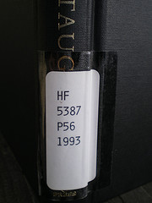
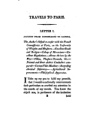
Récapitulatif
http://www.flickr.com/photos/jenwaller/2207918246/
>
>
>
>
>
Livraison de la ressource
le monde
l'autorité
nommante
la ressource
page
variante
http://gallica.bnf.fr/
ark:/
12148/
bpt6k103039f
/f26
.thumbnail
http://gallica.bnf.fr/ark:/12148/bpt6k103039f/f26.thumbnail
Autorité d’adressage
schème
Numéro d’autorité nommante
(NAAN)
Nom ARK
Qualificatifs
Accès à un ARK
Accès à un ARK
Attribution d’un ARK
Notes:
Ne pas se noyer dans les détails du contexte spécifiques BnF, en restant concret.
Adhérer aux besoins et aux fonctionnalités : unicité, opacité, découpler l’identité de l’accès, rendre citables des parties ou des variantes de l’objet.

Slide 29
Le mot de la fin
Adopter ARK garantit-il la permanence de mon identifiant ?

Slide 30
Réponse : non !
ARK permet de limiter les risques de changement de
l’identifiant
L’URL qui lui donne accès
MAIS
La permanence c’est une question de service et de charge mentale pour celui qui les attribue et y donne accès

Slide 31
Merci de votre attention !
sebastien
point
peyrard
AT
bnf.fr

Slide 32
Reliquat

Slide 33
it is useful to recognize first, that managing a digital object may require altering it as appropriate to ensure its stability, and second, that the declared level of commitment may change as the requirements and policies for persistence become better understood over time, and as the institution implements procedures and guidelines] for maintaining the objects that it manages
in the role of an NMA and not an NAA, institutions will want to develop service commitment statements for the objects themselves. These NMA commitments are different from NAA identifier assignment policies. In many cases, the NAA will operate initially as the first NMA, but for long-lived objects over time, chances are that these will become different organizations (e.g., a highly successful object may easily outlive its NAA).

Slide 34
Exemples d’ARKs
http://collections.banq.qc.ca/ark:/52327/2080523
http://collections.banq.qc.ca/ark:/52327/2244441
http://collections.banq.qc.ca/ark:/52327/61248
https://texashistory.unt.edu/ark:/67531/metapth346793
https://texashistory.unt.edu/ark:/67531/metapth346793/?
https://texashistory.unt.edu/ark:/67531/metapth346793/??
http://n2t.net/ark:/13030/m50z8hqp??
http://n2t.net/ark:/13030/m50z8hqp
https://ezid.cdlib.org/learn/id_concepts

